Slide 1
第十二章
QT图形和游戏

Slide 2
本章目标
QT图形绘制API
图片的读取，加载，裁剪以及缩放处理
动作处理

Slide 3
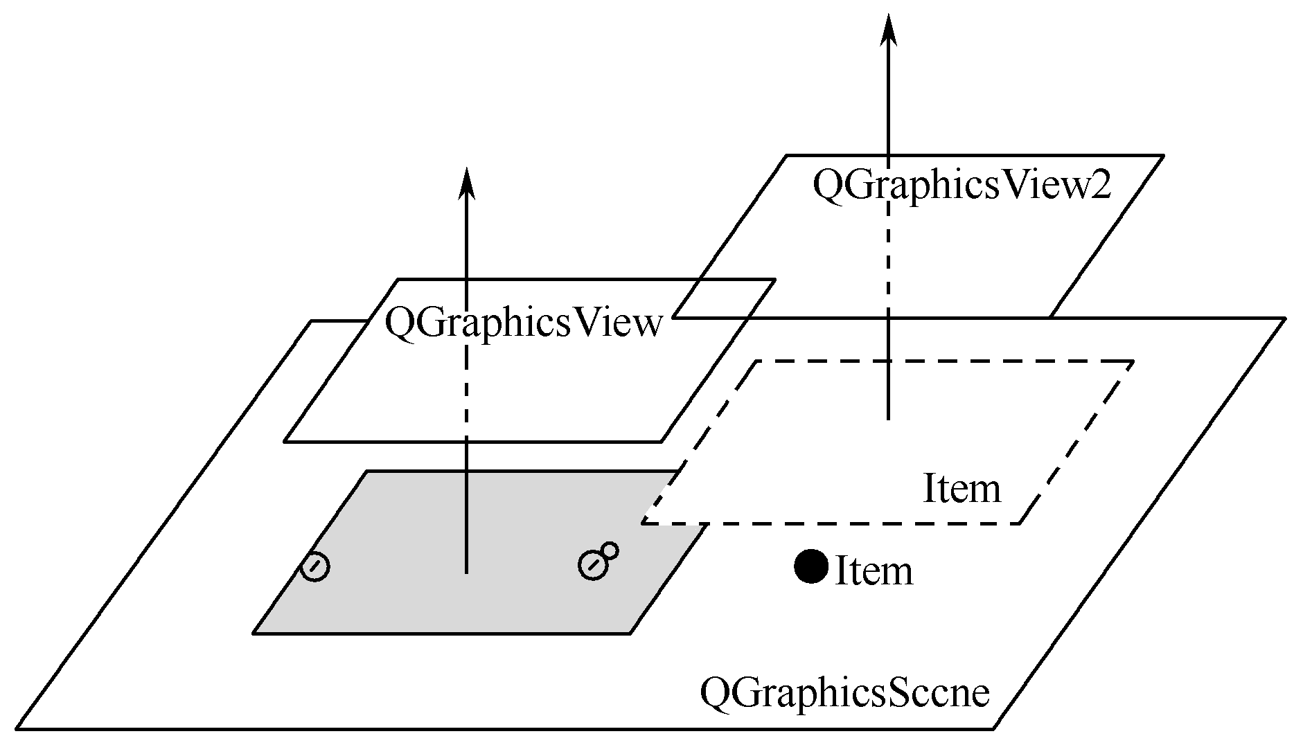
框架结构的内容
Graphics View框架结构主要包含了场景类（QGraphicsScene）、视图类（QGraphicsView）和图元类（QGraphicsItem）。场景类提供了一个用于管理位于其中的众多图元容器，视图类用于显示场景中的图元，一个场景可以通过多个视图表现，一个场景包括多个几何图形。它们三者之间的关系可用图8.1表示。

Slide 4
框架结构的内容
● 场景类：QGraphicsScene类
它是一个用于放置图元的容器，本身是不可见的，必须通过与之相连的视图类来显示及与外界进行互操作。通过QGraphicsScene::addItem()可以加入一个图元到场景中。图元可以通过多个函数进行检索。QGraphicsScene::items()和一些重载函数可以返回和点、矩形、多边形或向量路径相交的所有图元。QGraphicsScene::itemAt()返回指定点的最顶层图元。
● 视图类：QGraphicsView类
它提供一个可视的窗口，用于显示场景中的图元。在同一个场景中可以有多个视口，也可以为相同的数据集提供几种不同的视口。
QGraphicsView是可滚动的窗口部件，可以提供滚动条来浏览大的场景。如果需要使用OpenGL，可以使用QGraphicsView::setViewport()将视口设置为QGLWidget。

Slide 5
框架结构的内容
● 图元类：QGraphicsItem类
它是场景中各个图元的基类，在它的基础上可以继承出各种图元类，Qt已经预置的有如直线（QgraphicsLineItem）、椭圆（QgraphicsEllipseItem）、文本图元（QgraphicsTextItem）、矩形（QgraphicsRectItem）等，当然也可以在QGraphicsItem类的基础上实现自定义的图元类，即用户可以继承QGraphicsItem实现符合自己需要的图元。
QGraphicsItem主要有以下几点功能：
● 处理鼠标按下、移动、释放、双击、悬停、滚轮和右键菜单事件。
● 处理键盘输入事件。
● 处理拖放事件。
● 分组。
● 碰撞检测。

Slide 6
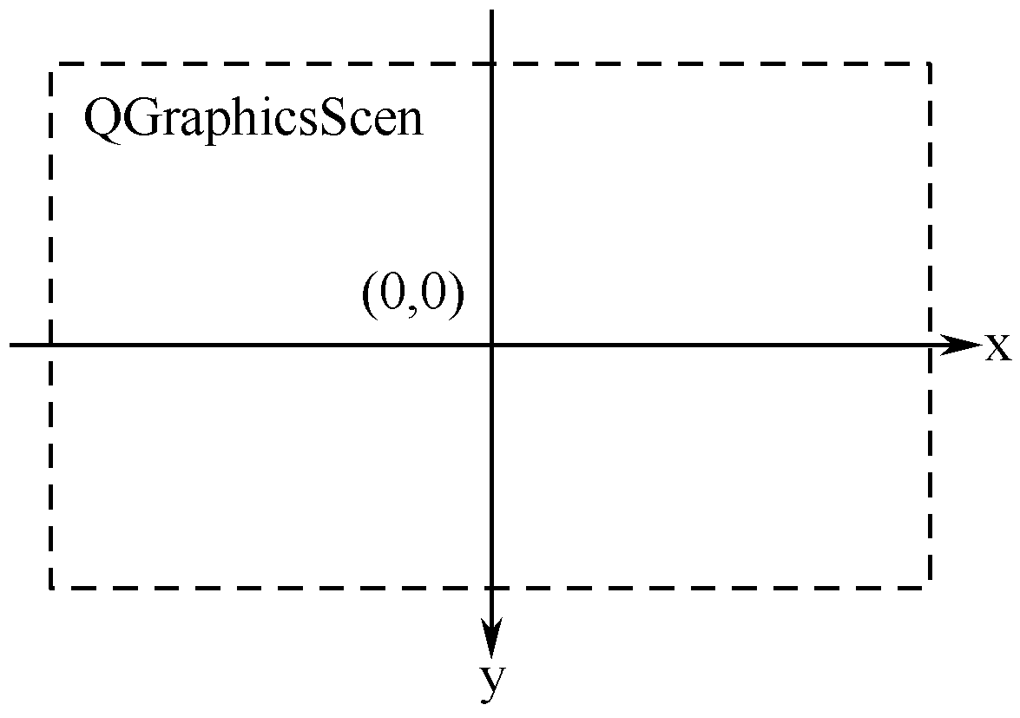
坐标系统
1．场景坐标
场景坐标是所有图元的基础坐标系统。场景坐标系统描述了顶层的图元，每个图元都有场景坐标和相应的包容框。场景坐标的原点在场景中心，坐标原点是X轴正方向向右，Y轴正方向向下。
QGraphicsScene类的坐标系是以中心为原点（0,0），如图8.2所示。

Slide 7
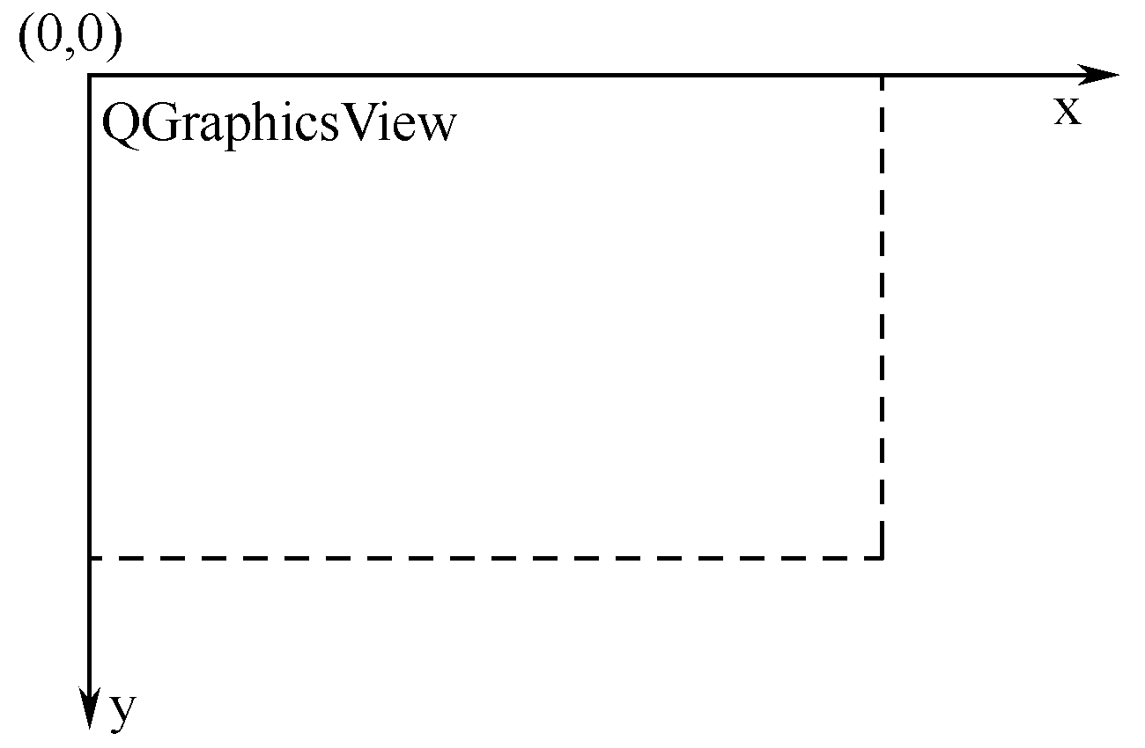
坐标系统
2．视图坐标
视图坐标是窗口部件的坐标。视图坐标的单位是像素。QGraphicsView视口的左上角是（0,0），X轴正方向向右，Y轴正方向向下。所有的鼠标事件最开始都是使用视图坐标。
QGraphicsView类继承自QWidget类，因此它和其他的QWidget类一样以窗口的左上角作为自己坐标系的原点，如图8.3所示。

Slide 8
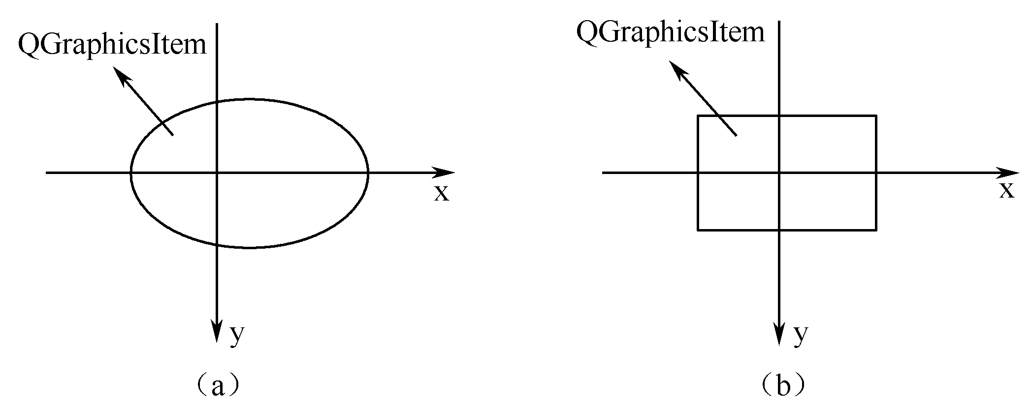
坐标系统
3．图元坐标
图元使用自己的本地坐标，这个坐标系统通常以图元中心为原点，这也是所有变换的原点。图元坐标方向是X轴正方向向右，Y轴正方向向下。创建图元后，只需要注意图元坐标就可以了，QGraphicsScene和QGraphicsView会完成所有的变换。
QGraphicsItem类的坐标系，在调用QGraphicsItem类的paint()函数重画图元时则以此坐标系为基准，如图8.4所示。

Slide 9
坐标系统
Graphics View框架提供了如表8.1 所示的多种变换函数。
映 射 函 数 | 转 换 类 型
QGraphicsView::mapToScene() | 视图到场景
QGraphicsView::mapFromScene() | 场景到视图
QGraphicsItem:: mapFromScene() | 场景到图元
QGraphicsItem:: mapToScene() | 图元到场景
QGraphicsItem:: mapToParent() | 子图元到父图元
QGraphicsItem:: mapFromParent() | 父图元到子图元
QGraphicsItem:: mapToItem() | 本图元到其他图元
QGraphicsItem:: mapFromItem() | 其他图元到本图元

